Slide 1



"GASTRONOMÍA, EDUCACIÓN
Y TURISMO COMUNITARIO“
XIX CONGRESO PANAMERICANO DE
ESCUELAS DE HOTELERÍA, GASTRONOMÍA
Y TURISMO, CONPEHT – BOLIVIA 2009
Ing. Jorge Cárdenas Robles
Gerente de Producto y Ventas - Magri Turismo
Consultor en Turismo Sostenible
Email: jorge.cardenas@magriturismo.com
La Paz, 28 de Octubre de 2009

Slide 2
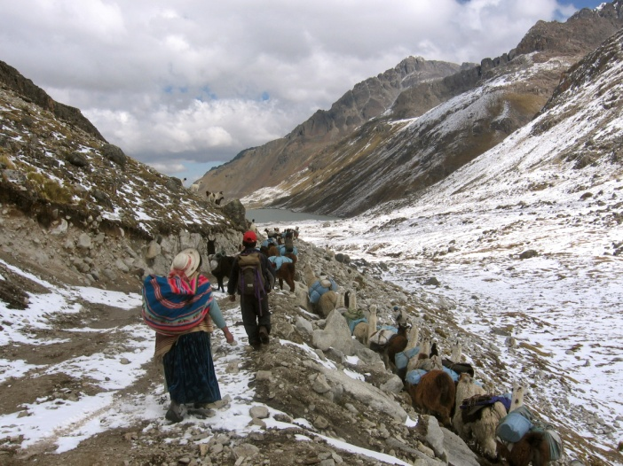
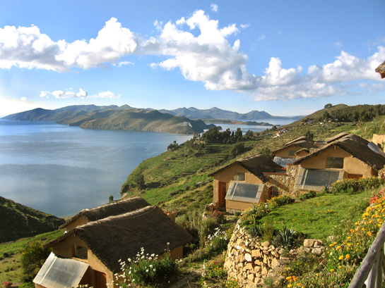
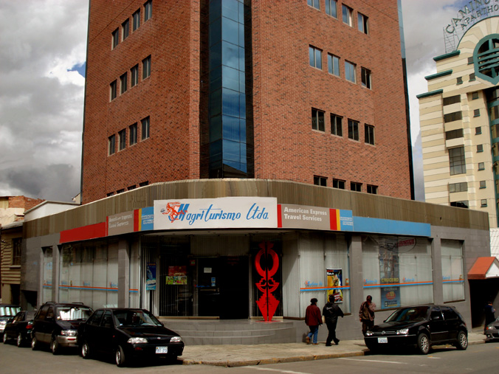
Que hizo Magri Turismo en 36 años
Creer en Bolivia, oficinas en La Paz y Santa Cruz
Apostó al turismo de aventura y ecoturismo (garantizando sostenibilidad y promoción)

Slide 3

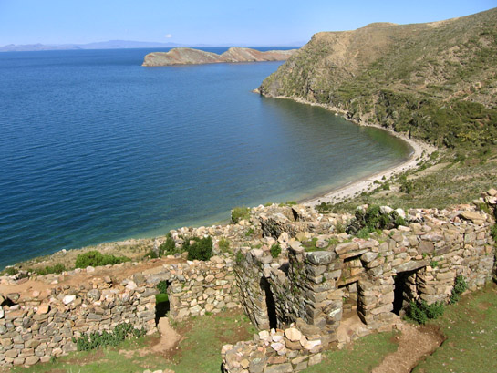
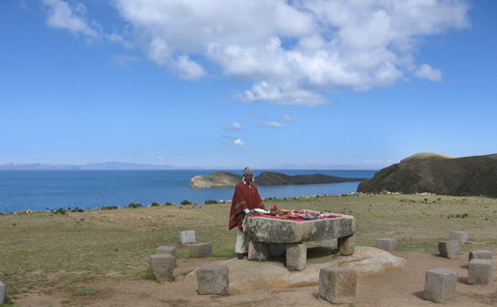
RESPONSABILIDAD SOCIAL EMPRESARIAL
Modelo Privado – Inclusivo
“Albergue Ecológico La Estancia”
En la mística isla del Sol - Lago Titikaka, con linda vista del lago y cordillera Real de los Andes
Manejo sostenible: energías alternativas, solar y pasiva, reciclaje de agua, manejo de basura, recuperación de arquitectura tradicional, etc.
Inclusión real de los actores locales

Slide 4
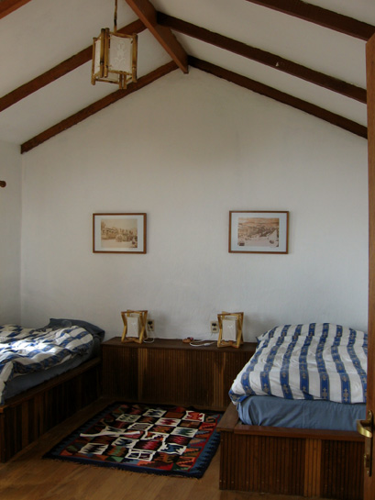
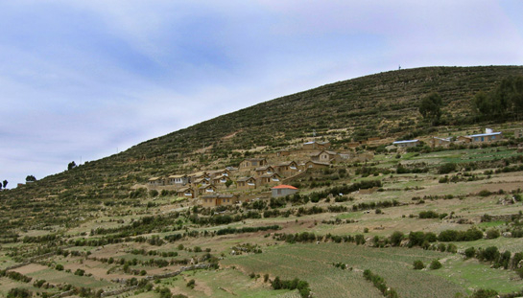
Albergue Ecológico La Estancia
Isla del Sol – Lago Titikaka
15 cabañas dobles, matrimoniales y 1 triple (total de 40 paxs), con baño privado y colectores solares.
1 restaurante y bar
Todas con hermosas vistas del lago y Cordillera Real de Los Andes

Slide 5
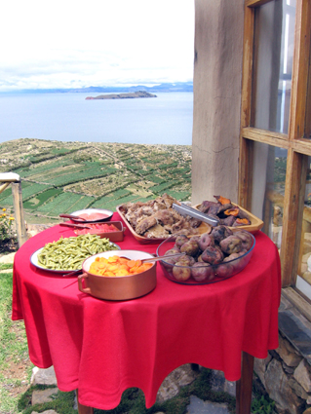
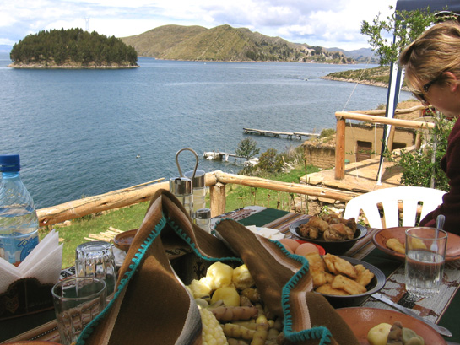
GASTRONOMÍA
Recuperación de la cocina nacional
Sopas andinas: quinua, chairo y verduras
Aptapi: queso, haba, choclo, ispi, pejerrey, trucha, papa, oca y huevo.
=> Sirve para vegetarianos y otros
Huatía: cerdo, pollo, papa, oca, camote, verduras cocidas y ensaladas.
Picaditos: pasancalla, tostado, tarwi, plátano frito, etc.

Slide 6
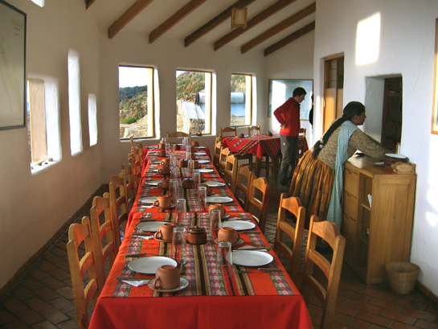
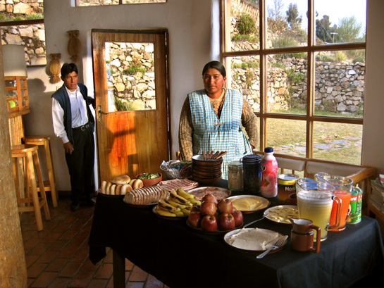
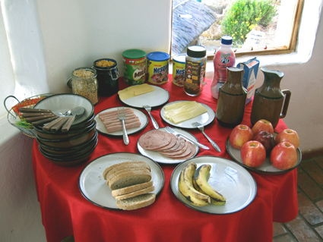
GASTRONOMÍA
Adaptación al gusto del turista
Desayuno buffet: yogurt, leche, jugos naturales, frutas, queso, huevo, cereales, café, te y mates.
Almuerzo y cena: pescado, carne, pollo y vegetariano (a elección). Siempre verduras cocidas!!!

Slide 7
GASTRONOMÍA
Lecciones aprendidas
Cuidar la salud del turista, no está acostumbrado a todo lo nuestro. La solución es la fusión => Moda
La higiene es vital, a todo nivel
La rotación en el área rural es una realidad, se debe prever y vivir con ello
La creatividad te posiciona en el mercado

Slide 8
Educación
Siempre basado en la sostenibilidad

Slide 9
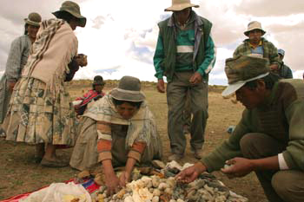

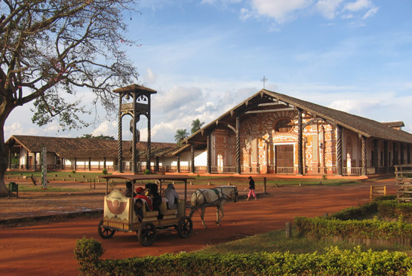
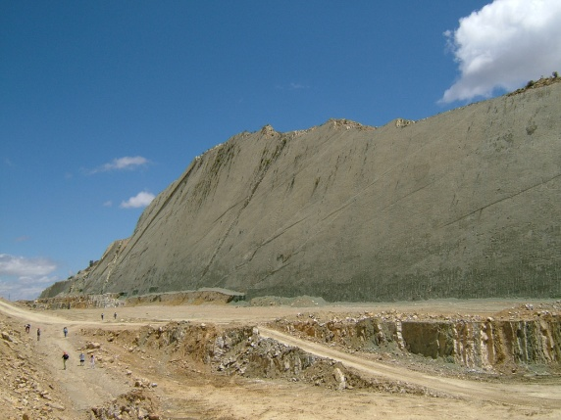
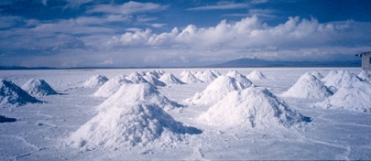
Educación
Lecciones aprendidas
Procesos continuos de capacitación, que garanticen aprendizaje y dinamismo.
Realidad de rotación alta, por problemas de género, sociales y culturales. Formar a más para prever.
Incorporar proyectos locales de calidad, e inclusión real en la cadena de trabajo
Se necesita el apoyo del estado fundamentalmente local, muy dividido y político
La gestión comunitaria basada en el sindicato, que tiene su origen colonial, de cambio anual. Trunca procesos de gestión continua y efectiva.

Slide 10
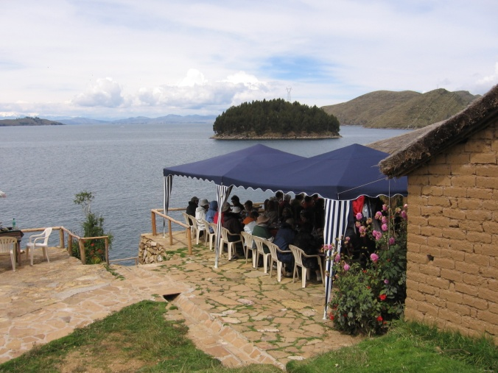
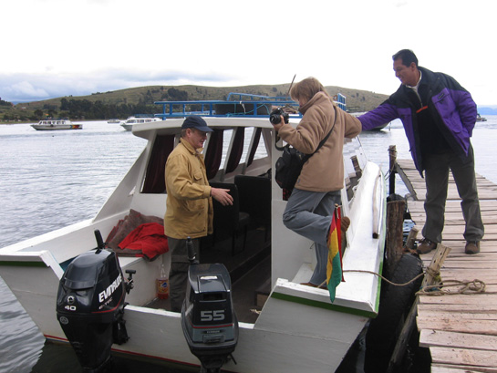
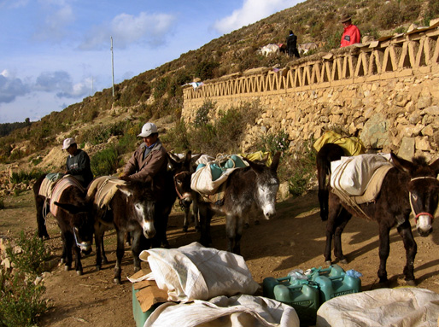
Turismo comunitario
Somos un actor principal de la cadena que garantiza unos 4,000 clientes de alto gasto/año en el lago (sostenibilidad)
Hemos ayudado en la formación de micro empresas unipersonales, familiares y comunitarias exitosas:
- Botes locales modificados (2 motores, asientos cómodos, chalecos salvavidas). De comunarios a asociación: Sol Tours y Mallku Tours
- Restaurante comunitario (Pilkokaina – G. Pusari)
- Transporte de agua, equipaje e insumos
- Trabaja solo personal de la isla
- Artesanía local y venta
- Mantenimiento y construcción
=> Modelo inclusivo de trabajo

Slide 11
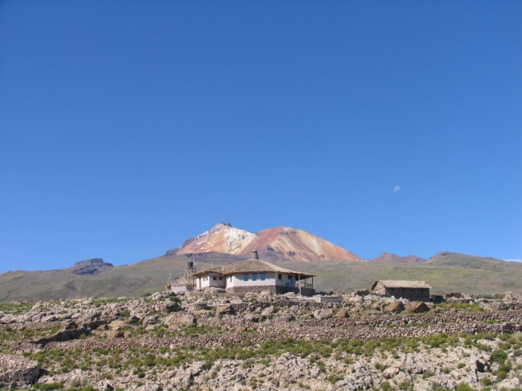
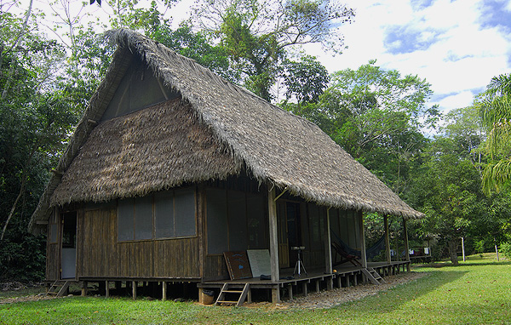
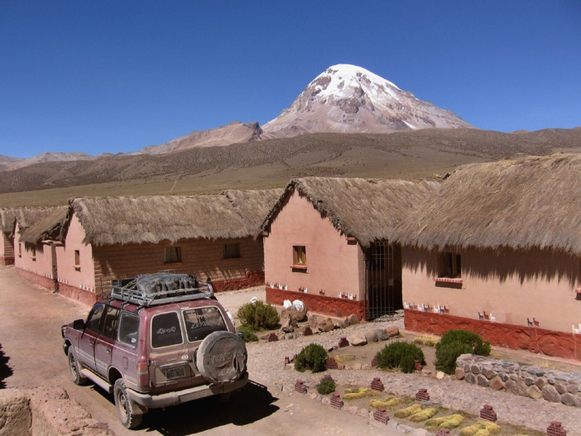
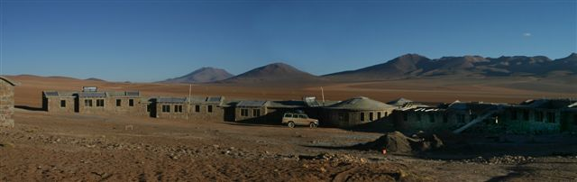
Turismo comunitario
Principal vendedor de los proyectos comunitarios más importantes del país:
- Ecolodge Chalalan. PN Madidi (300 paxs)
- Ecolodge Tomarapi. PN Sajama (200 paxs)
- Red Tayka. Salar de Uyuni y la REA (600 paxs)
- La Estancia – Lago Titikaka (3.200 paxs)
Promoción continúa en el interior y exterior del país
=> Modelo inclusivo de trabajo, parte de la cadena organizada (20%)

Slide 12
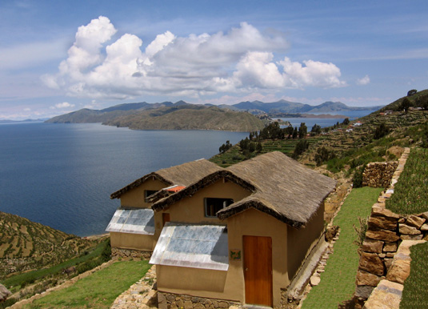
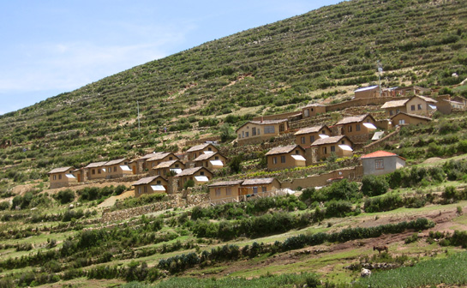
Revalorización cultural y manejo ambiental
Todo en un ambiente que recupera la arquitectura andina: sencilla, cómoda y mostrando su rico legado cultural
Usa los principios de sostenibilidad ambiental: reciclaje de agua, manejo de basura y energías alternativas.

Slide 13
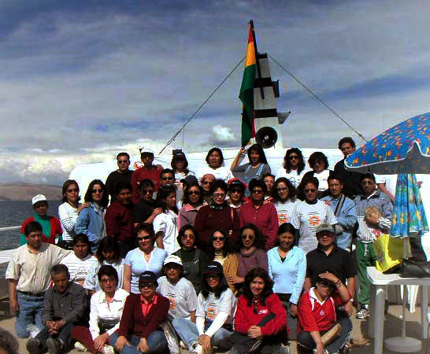
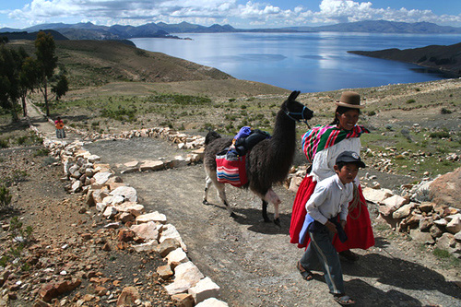
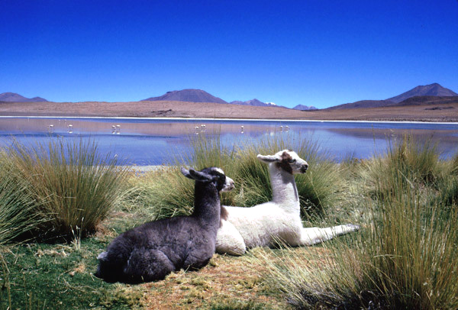
Debemos trabajar en equipo, fortaleciendo la cadena turística organizada, combatiendo la informalidad y poca formación
GRACIAS

Slide 14
Gastronomía
Elevar la calidad de la oferta boliviana
Recuperar la tradición culinaria boliviana
Incorporar proyectos locales de calidad, privados urbanos y comunitarios

